Slide 1
Нахождение числа
по его дроби.
6 класс.

Slide 2
Устно:
от от от 5
от
Вычислите:

Slide 3

У Маши было 30 карандашных рисунков, что составляет числа всех её рисунков. Сколько всего рисунков у Маши?

Slide 4
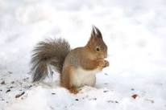
Белочка за зиму съела запаса орехов. Сколько орехов заготовила белочка на зиму, если съела 240 орехов?

Slide 5
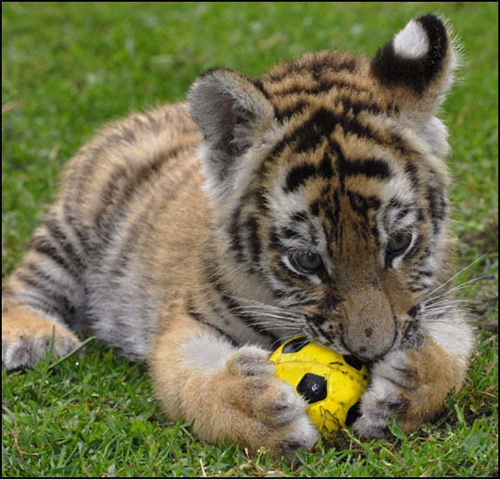

Тигрёнку на
обед положили
3 кг мяса, а он
съел только от
куска мяса.
Сколько мяса
съел тигрёнок?

Slide 6






Slide 7
Самостоятельная работа.
I вариант
II вариант
Вычислить:
1)
1)
2)
2)
3)
От трубы отрезали 6 м, что составляет 2/5 длины всей трубы. Найдите длину трубы.
3)
В конюшне стоят лошади. 2/9 всех лошадей – вороные. Сколько лошадей в конюшне, если вороных в ней 14?

